Slide 1
발표 순서
3장 람다 표현식
취업가즈아
Notes:
발표는 피드백, 진행상황, 스케줄, Q&A순으로 진행하도록 하겠습니다.

Slide 2
발표 순서
함수형 프로그래밍
람다
메서드 참조
취업가즈아
Notes:
발표는 피드백, 진행상황, 스케줄, Q&A순으로 진행하도록 하겠습니다.

Slide 3
함수형 프로그래밍
함수형 프로그래밍은 프로그래밍 패러다임중 하나
함수의 입력만을 의존하여 출력을 만드는 구조로 외부에 상태를 변경하는 것을 지양하는 패러다임
취업가즈아
Notes:
지난주 피드백 내용에는.
친구 찾기 기능에서 빅데이터 및 ai 기술의 필요성이 없다는 피드백이 있었고,
우선순위를 이용해서 매칭을 진행하기로 하였습니다.
또한 음역대에 맞는 노래 추천 기능을 반대로 생각하여, 원하는 노래에 맞는 키 설정 정보 제공 기능이 있으면 좋겠다는 말씀을 해주셨는데, 좋은 아이디어라고 생각되어 반영하기로 하였습니다.
마지막으로 통화기능으로 서로 듀엣 할 수 있는 기능과 같은 비대면 듀엣 기능을 제안해 주셨는데,(김진욱학우)
재미있는 기능 같아서 프로젝트 진행 이후에 추가기능을 구현하게 된다면, 진행해 보도록 하겠습니다.
다음은 멘토님 피드백 입니다.
실시간 이용정보 뿐 아니라 할인, 행사 같은 가격변동이나 시설물 정보 변동이 수시로 일어날 수 있기 때문에,
지도검색 내용을 그대로 활용하는 것 보다는 업주들이 직접 등록과 수정을 할 수 있게 제공하는 것이 어떠냐는 피드백이 있었고,
이를 가상으로 진행해도 좋지만 직접 컨택해서 업주의 의견을 들어보고 참여를 설득해보는 것은 좋은 경험이 될 수 있고 그 과정에서 새로운 아이디어가 나올 수도 있을 것이라는 피드백을 해주셨고,
좋은 의견이라 생각하여 반영하기로 하였습니다.

Slide 4
장점
높은 수준의 추상화를 제공한다
함수 단위의 코드 재사용이 수월하다
불변성을 지향하기 때문에 프로그램의 동작을 예측하기 쉬워진다
취업가즈아
Notes:
지난주 피드백 내용에는.
친구 찾기 기능에서 빅데이터 및 ai 기술의 필요성이 없다는 피드백이 있었고,
우선순위를 이용해서 매칭을 진행하기로 하였습니다.
또한 음역대에 맞는 노래 추천 기능을 반대로 생각하여, 원하는 노래에 맞는 키 설정 정보 제공 기능이 있으면 좋겠다는 말씀을 해주셨는데, 좋은 아이디어라고 생각되어 반영하기로 하였습니다.
마지막으로 통화기능으로 서로 듀엣 할 수 있는 기능과 같은 비대면 듀엣 기능을 제안해 주셨는데,(김진욱학우)
재미있는 기능 같아서 프로젝트 진행 이후에 추가기능을 구현하게 된다면, 진행해 보도록 하겠습니다.
다음은 멘토님 피드백 입니다.
실시간 이용정보 뿐 아니라 할인, 행사 같은 가격변동이나 시설물 정보 변동이 수시로 일어날 수 있기 때문에,
지도검색 내용을 그대로 활용하는 것 보다는 업주들이 직접 등록과 수정을 할 수 있게 제공하는 것이 어떠냐는 피드백이 있었고,
이를 가상으로 진행해도 좋지만 직접 컨택해서 업주의 의견을 들어보고 참여를 설득해보는 것은 좋은 경험이 될 수 있고 그 과정에서 새로운 아이디어가 나올 수도 있을 것이라는 피드백을 해주셨고,
좋은 의견이라 생각하여 반영하기로 하였습니다.

Slide 5
조건
1.순수한 함수
부작용이 없는 함수로 함수의 실행이 외부의 상태를 변경시키지 않는 함수.
2.익명 함수
이름이 없는 함수를 정의할 수 있어야 한다.
3.고계 함수
함수를 다루는 상위의 함수로 함수형 언어에서는 함수도 하나의 값으로 취급하고, 함수의 인자로 함수를 전달할 수 있는 특성이 있다.
취업가즈아
Notes:
지난주 피드백 내용에는.
친구 찾기 기능에서 빅데이터 및 ai 기술의 필요성이 없다는 피드백이 있었고,
우선순위를 이용해서 매칭을 진행하기로 하였습니다.
또한 음역대에 맞는 노래 추천 기능을 반대로 생각하여, 원하는 노래에 맞는 키 설정 정보 제공 기능이 있으면 좋겠다는 말씀을 해주셨는데, 좋은 아이디어라고 생각되어 반영하기로 하였습니다.
마지막으로 통화기능으로 서로 듀엣 할 수 있는 기능과 같은 비대면 듀엣 기능을 제안해 주셨는데,(김진욱학우)
재미있는 기능 같아서 프로젝트 진행 이후에 추가기능을 구현하게 된다면, 진행해 보도록 하겠습니다.
다음은 멘토님 피드백 입니다.
실시간 이용정보 뿐 아니라 할인, 행사 같은 가격변동이나 시설물 정보 변동이 수시로 일어날 수 있기 때문에,
지도검색 내용을 그대로 활용하는 것 보다는 업주들이 직접 등록과 수정을 할 수 있게 제공하는 것이 어떠냐는 피드백이 있었고,
이를 가상으로 진행해도 좋지만 직접 컨택해서 업주의 의견을 들어보고 참여를 설득해보는 것은 좋은 경험이 될 수 있고 그 과정에서 새로운 아이디어가 나올 수도 있을 것이라는 피드백을 해주셨고,
좋은 의견이라 생각하여 반영하기로 하였습니다.

Slide 6
JAVA8
함수형 인터페이스라는 개념과 람다식 표현을 통해 입력에 의해서만 출력이 결정(순수한 함수)
람다식으로 익명함수 정의
함수형 인터페이스의 메소드에서 또다른 함수형 인터페이스를 인자로 받을 수 있도록 하여 고계함수 정의
취업가즈아
Notes:
지난주 피드백 내용에는.
친구 찾기 기능에서 빅데이터 및 ai 기술의 필요성이 없다는 피드백이 있었고,
우선순위를 이용해서 매칭을 진행하기로 하였습니다.
또한 음역대에 맞는 노래 추천 기능을 반대로 생각하여, 원하는 노래에 맞는 키 설정 정보 제공 기능이 있으면 좋겠다는 말씀을 해주셨는데, 좋은 아이디어라고 생각되어 반영하기로 하였습니다.
마지막으로 통화기능으로 서로 듀엣 할 수 있는 기능과 같은 비대면 듀엣 기능을 제안해 주셨는데,(김진욱학우)
재미있는 기능 같아서 프로젝트 진행 이후에 추가기능을 구현하게 된다면, 진행해 보도록 하겠습니다.
다음은 멘토님 피드백 입니다.
실시간 이용정보 뿐 아니라 할인, 행사 같은 가격변동이나 시설물 정보 변동이 수시로 일어날 수 있기 때문에,
지도검색 내용을 그대로 활용하는 것 보다는 업주들이 직접 등록과 수정을 할 수 있게 제공하는 것이 어떠냐는 피드백이 있었고,
이를 가상으로 진행해도 좋지만 직접 컨택해서 업주의 의견을 들어보고 참여를 설득해보는 것은 좋은 경험이 될 수 있고 그 과정에서 새로운 아이디어가 나올 수도 있을 것이라는 피드백을 해주셨고,
좋은 의견이라 생각하여 반영하기로 하였습니다.

Slide 7
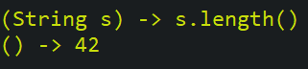
람다 표현식
메서드로 전달할 수 있는 익명 함수를 단순화한 것
String 형식의 파라미터 하나를 가지며 int를 반환
취업가즈아
Notes:
지난주 피드백 내용에는.
친구 찾기 기능에서 빅데이터 및 ai 기술의 필요성이 없다는 피드백이 있었고,
우선순위를 이용해서 매칭을 진행하기로 하였습니다.
또한 음역대에 맞는 노래 추천 기능을 반대로 생각하여, 원하는 노래에 맞는 키 설정 정보 제공 기능이 있으면 좋겠다는 말씀을 해주셨는데, 좋은 아이디어라고 생각되어 반영하기로 하였습니다.
마지막으로 통화기능으로 서로 듀엣 할 수 있는 기능과 같은 비대면 듀엣 기능을 제안해 주셨는데,(김진욱학우)
재미있는 기능 같아서 프로젝트 진행 이후에 추가기능을 구현하게 된다면, 진행해 보도록 하겠습니다.
다음은 멘토님 피드백 입니다.
실시간 이용정보 뿐 아니라 할인, 행사 같은 가격변동이나 시설물 정보 변동이 수시로 일어날 수 있기 때문에,
지도검색 내용을 그대로 활용하는 것 보다는 업주들이 직접 등록과 수정을 할 수 있게 제공하는 것이 어떠냐는 피드백이 있었고,
이를 가상으로 진행해도 좋지만 직접 컨택해서 업주의 의견을 들어보고 참여를 설득해보는 것은 좋은 경험이 될 수 있고 그 과정에서 새로운 아이디어가 나올 수도 있을 것이라는 피드백을 해주셨고,
좋은 의견이라 생각하여 반영하기로 하였습니다.

Slide 8
람다 표현식 사용 이유
코드를 전달하는 과정에서 자질구레한 코드가 많이 생긴다. 람다를 이용해서 간결한 방식으로 코드를 전달할 수 있다.
동작 파라미터를 이용할 때 익명 클래스 등 판에 박힌 코드를 쿠현할 필요가 없다.
결과적으로 코드가 간결하고 유연해진다.
취업가즈아
Notes:
지난주 피드백 내용에는.
친구 찾기 기능에서 빅데이터 및 ai 기술의 필요성이 없다는 피드백이 있었고,
우선순위를 이용해서 매칭을 진행하기로 하였습니다.
또한 음역대에 맞는 노래 추천 기능을 반대로 생각하여, 원하는 노래에 맞는 키 설정 정보 제공 기능이 있으면 좋겠다는 말씀을 해주셨는데, 좋은 아이디어라고 생각되어 반영하기로 하였습니다.
마지막으로 통화기능으로 서로 듀엣 할 수 있는 기능과 같은 비대면 듀엣 기능을 제안해 주셨는데,(김진욱학우)
재미있는 기능 같아서 프로젝트 진행 이후에 추가기능을 구현하게 된다면, 진행해 보도록 하겠습니다.
다음은 멘토님 피드백 입니다.
실시간 이용정보 뿐 아니라 할인, 행사 같은 가격변동이나 시설물 정보 변동이 수시로 일어날 수 있기 때문에,
지도검색 내용을 그대로 활용하는 것 보다는 업주들이 직접 등록과 수정을 할 수 있게 제공하는 것이 어떠냐는 피드백이 있었고,
이를 가상으로 진행해도 좋지만 직접 컨택해서 업주의 의견을 들어보고 참여를 설득해보는 것은 좋은 경험이 될 수 있고 그 과정에서 새로운 아이디어가 나올 수도 있을 것이라는 피드백을 해주셨고,
좋은 의견이라 생각하여 반영하기로 하였습니다.

Slide 9
람다 표현식 어디다 쓰면 좋을까?
함수형 인터페이스라는 문맥에서 람다 표현식을 사용할 수 있다.
오직 하나의 추상 메서드만 가진다
Comparator, Runnable 등
람다 표현식으로 함수형 인터페이스의 추상 메서드 구현을 직접 전달할 수 있으므로 전체 표현식을 함수형 인터페이스의 인스턴스로 취급할 수 있다.
취업가즈아
Notes:
지난주 피드백 내용에는.
친구 찾기 기능에서 빅데이터 및 ai 기술의 필요성이 없다는 피드백이 있었고,
우선순위를 이용해서 매칭을 진행하기로 하였습니다.
또한 음역대에 맞는 노래 추천 기능을 반대로 생각하여, 원하는 노래에 맞는 키 설정 정보 제공 기능이 있으면 좋겠다는 말씀을 해주셨는데, 좋은 아이디어라고 생각되어 반영하기로 하였습니다.
마지막으로 통화기능으로 서로 듀엣 할 수 있는 기능과 같은 비대면 듀엣 기능을 제안해 주셨는데,(김진욱학우)
재미있는 기능 같아서 프로젝트 진행 이후에 추가기능을 구현하게 된다면, 진행해 보도록 하겠습니다.
다음은 멘토님 피드백 입니다.
실시간 이용정보 뿐 아니라 할인, 행사 같은 가격변동이나 시설물 정보 변동이 수시로 일어날 수 있기 때문에,
지도검색 내용을 그대로 활용하는 것 보다는 업주들이 직접 등록과 수정을 할 수 있게 제공하는 것이 어떠냐는 피드백이 있었고,
이를 가상으로 진행해도 좋지만 직접 컨택해서 업주의 의견을 들어보고 참여를 설득해보는 것은 좋은 경험이 될 수 있고 그 과정에서 새로운 아이디어가 나올 수도 있을 것이라는 피드백을 해주셨고,
좋은 의견이라 생각하여 반영하기로 하였습니다.

Slide 10
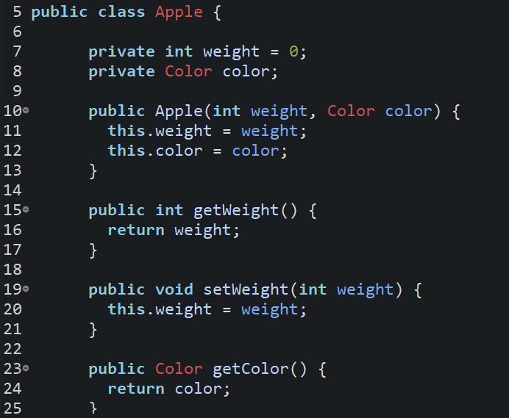
취업가즈아
Notes:
지난주 피드백 내용에는.
친구 찾기 기능에서 빅데이터 및 ai 기술의 필요성이 없다는 피드백이 있었고,
우선순위를 이용해서 매칭을 진행하기로 하였습니다.
또한 음역대에 맞는 노래 추천 기능을 반대로 생각하여, 원하는 노래에 맞는 키 설정 정보 제공 기능이 있으면 좋겠다는 말씀을 해주셨는데, 좋은 아이디어라고 생각되어 반영하기로 하였습니다.
마지막으로 통화기능으로 서로 듀엣 할 수 있는 기능과 같은 비대면 듀엣 기능을 제안해 주셨는데,(김진욱학우)
재미있는 기능 같아서 프로젝트 진행 이후에 추가기능을 구현하게 된다면, 진행해 보도록 하겠습니다.
다음은 멘토님 피드백 입니다.
실시간 이용정보 뿐 아니라 할인, 행사 같은 가격변동이나 시설물 정보 변동이 수시로 일어날 수 있기 때문에,
지도검색 내용을 그대로 활용하는 것 보다는 업주들이 직접 등록과 수정을 할 수 있게 제공하는 것이 어떠냐는 피드백이 있었고,
이를 가상으로 진행해도 좋지만 직접 컨택해서 업주의 의견을 들어보고 참여를 설득해보는 것은 좋은 경험이 될 수 있고 그 과정에서 새로운 아이디어가 나올 수도 있을 것이라는 피드백을 해주셨고,
좋은 의견이라 생각하여 반영하기로 하였습니다.

Slide 11
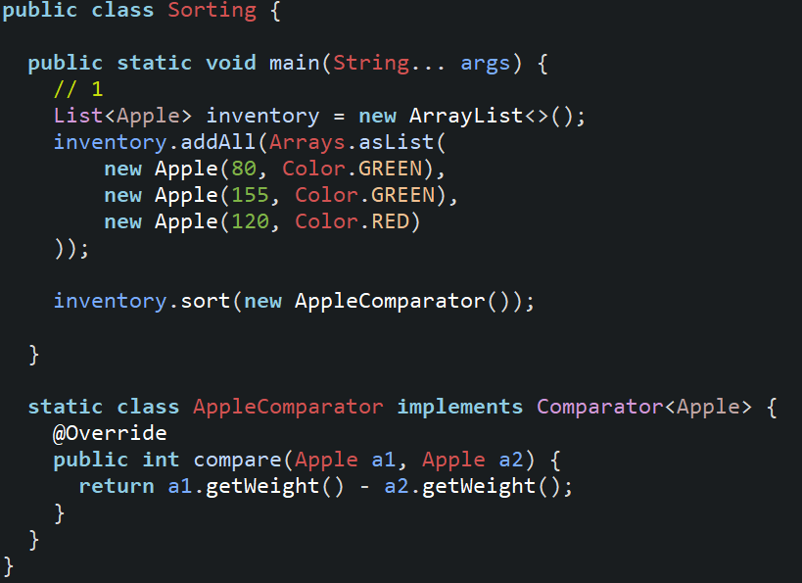
1단계 코드전달
취업가즈아
Notes:
지난주 피드백 내용에는.
친구 찾기 기능에서 빅데이터 및 ai 기술의 필요성이 없다는 피드백이 있었고,
우선순위를 이용해서 매칭을 진행하기로 하였습니다.
또한 음역대에 맞는 노래 추천 기능을 반대로 생각하여, 원하는 노래에 맞는 키 설정 정보 제공 기능이 있으면 좋겠다는 말씀을 해주셨는데, 좋은 아이디어라고 생각되어 반영하기로 하였습니다.
마지막으로 통화기능으로 서로 듀엣 할 수 있는 기능과 같은 비대면 듀엣 기능을 제안해 주셨는데,(김진욱학우)
재미있는 기능 같아서 프로젝트 진행 이후에 추가기능을 구현하게 된다면, 진행해 보도록 하겠습니다.
다음은 멘토님 피드백 입니다.
실시간 이용정보 뿐 아니라 할인, 행사 같은 가격변동이나 시설물 정보 변동이 수시로 일어날 수 있기 때문에,
지도검색 내용을 그대로 활용하는 것 보다는 업주들이 직접 등록과 수정을 할 수 있게 제공하는 것이 어떠냐는 피드백이 있었고,
이를 가상으로 진행해도 좋지만 직접 컨택해서 업주의 의견을 들어보고 참여를 설득해보는 것은 좋은 경험이 될 수 있고 그 과정에서 새로운 아이디어가 나올 수도 있을 것이라는 피드백을 해주셨고,
좋은 의견이라 생각하여 반영하기로 하였습니다.

Slide 12
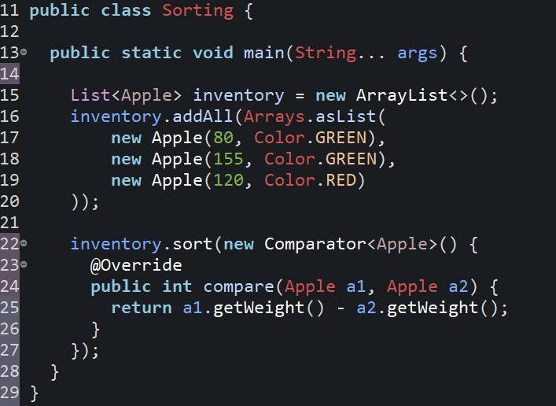
2단계 익명 클래스 사용
취업가즈아
Notes:
지난주 피드백 내용에는.
친구 찾기 기능에서 빅데이터 및 ai 기술의 필요성이 없다는 피드백이 있었고,
우선순위를 이용해서 매칭을 진행하기로 하였습니다.
또한 음역대에 맞는 노래 추천 기능을 반대로 생각하여, 원하는 노래에 맞는 키 설정 정보 제공 기능이 있으면 좋겠다는 말씀을 해주셨는데, 좋은 아이디어라고 생각되어 반영하기로 하였습니다.
마지막으로 통화기능으로 서로 듀엣 할 수 있는 기능과 같은 비대면 듀엣 기능을 제안해 주셨는데,(김진욱학우)
재미있는 기능 같아서 프로젝트 진행 이후에 추가기능을 구현하게 된다면, 진행해 보도록 하겠습니다.
다음은 멘토님 피드백 입니다.
실시간 이용정보 뿐 아니라 할인, 행사 같은 가격변동이나 시설물 정보 변동이 수시로 일어날 수 있기 때문에,
지도검색 내용을 그대로 활용하는 것 보다는 업주들이 직접 등록과 수정을 할 수 있게 제공하는 것이 어떠냐는 피드백이 있었고,
이를 가상으로 진행해도 좋지만 직접 컨택해서 업주의 의견을 들어보고 참여를 설득해보는 것은 좋은 경험이 될 수 있고 그 과정에서 새로운 아이디어가 나올 수도 있을 것이라는 피드백을 해주셨고,
좋은 의견이라 생각하여 반영하기로 하였습니다.

Slide 13
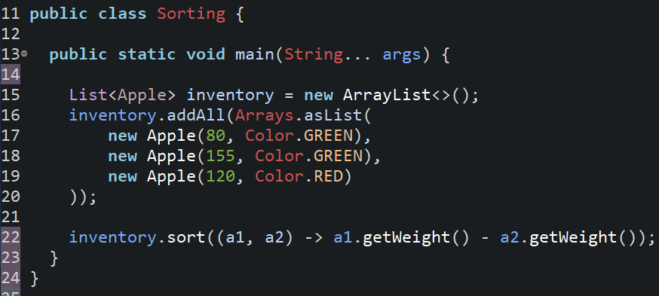
3단계 람다 표현식 사용
취업가즈아
Notes:
지난주 피드백 내용에는.
친구 찾기 기능에서 빅데이터 및 ai 기술의 필요성이 없다는 피드백이 있었고,
우선순위를 이용해서 매칭을 진행하기로 하였습니다.
또한 음역대에 맞는 노래 추천 기능을 반대로 생각하여, 원하는 노래에 맞는 키 설정 정보 제공 기능이 있으면 좋겠다는 말씀을 해주셨는데, 좋은 아이디어라고 생각되어 반영하기로 하였습니다.
마지막으로 통화기능으로 서로 듀엣 할 수 있는 기능과 같은 비대면 듀엣 기능을 제안해 주셨는데,(김진욱학우)
재미있는 기능 같아서 프로젝트 진행 이후에 추가기능을 구현하게 된다면, 진행해 보도록 하겠습니다.
다음은 멘토님 피드백 입니다.
실시간 이용정보 뿐 아니라 할인, 행사 같은 가격변동이나 시설물 정보 변동이 수시로 일어날 수 있기 때문에,
지도검색 내용을 그대로 활용하는 것 보다는 업주들이 직접 등록과 수정을 할 수 있게 제공하는 것이 어떠냐는 피드백이 있었고,
이를 가상으로 진행해도 좋지만 직접 컨택해서 업주의 의견을 들어보고 참여를 설득해보는 것은 좋은 경험이 될 수 있고 그 과정에서 새로운 아이디어가 나올 수도 있을 것이라는 피드백을 해주셨고,
좋은 의견이라 생각하여 반영하기로 하였습니다.

Slide 14
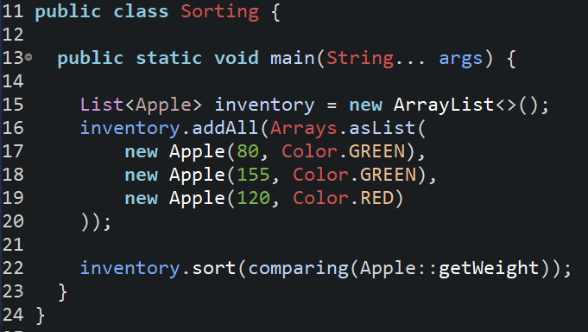
4단계 메서드 참조 사용
취업가즈아
Notes:
지난주 피드백 내용에는.
친구 찾기 기능에서 빅데이터 및 ai 기술의 필요성이 없다는 피드백이 있었고,
우선순위를 이용해서 매칭을 진행하기로 하였습니다.
또한 음역대에 맞는 노래 추천 기능을 반대로 생각하여, 원하는 노래에 맞는 키 설정 정보 제공 기능이 있으면 좋겠다는 말씀을 해주셨는데, 좋은 아이디어라고 생각되어 반영하기로 하였습니다.
마지막으로 통화기능으로 서로 듀엣 할 수 있는 기능과 같은 비대면 듀엣 기능을 제안해 주셨는데,(김진욱학우)
재미있는 기능 같아서 프로젝트 진행 이후에 추가기능을 구현하게 된다면, 진행해 보도록 하겠습니다.
다음은 멘토님 피드백 입니다.
실시간 이용정보 뿐 아니라 할인, 행사 같은 가격변동이나 시설물 정보 변동이 수시로 일어날 수 있기 때문에,
지도검색 내용을 그대로 활용하는 것 보다는 업주들이 직접 등록과 수정을 할 수 있게 제공하는 것이 어떠냐는 피드백이 있었고,
이를 가상으로 진행해도 좋지만 직접 컨택해서 업주의 의견을 들어보고 참여를 설득해보는 것은 좋은 경험이 될 수 있고 그 과정에서 새로운 아이디어가 나올 수도 있을 것이라는 피드백을 해주셨고,
좋은 의견이라 생각하여 반영하기로 하였습니다.

Slide 15
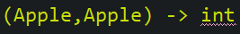
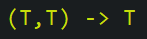
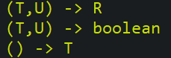
람다 표현식은 파라미터 리스트 , 화살표 , 람다 바디 로 이루어진다.
함수 디스크립터
함수형 인터페이스의 추상 메서드 시그니처를 함수 디스크립터 라고 한다.
java.util.function 패키지로 여러가지 새로운 함수형 인터페이스를 제공한다.
취업가즈아
Notes:
지난주 피드백 내용에는.
친구 찾기 기능에서 빅데이터 및 ai 기술의 필요성이 없다는 피드백이 있었고,
우선순위를 이용해서 매칭을 진행하기로 하였습니다.
또한 음역대에 맞는 노래 추천 기능을 반대로 생각하여, 원하는 노래에 맞는 키 설정 정보 제공 기능이 있으면 좋겠다는 말씀을 해주셨는데, 좋은 아이디어라고 생각되어 반영하기로 하였습니다.
마지막으로 통화기능으로 서로 듀엣 할 수 있는 기능과 같은 비대면 듀엣 기능을 제안해 주셨는데,(김진욱학우)
재미있는 기능 같아서 프로젝트 진행 이후에 추가기능을 구현하게 된다면, 진행해 보도록 하겠습니다.
다음은 멘토님 피드백 입니다.
실시간 이용정보 뿐 아니라 할인, 행사 같은 가격변동이나 시설물 정보 변동이 수시로 일어날 수 있기 때문에,
지도검색 내용을 그대로 활용하는 것 보다는 업주들이 직접 등록과 수정을 할 수 있게 제공하는 것이 어떠냐는 피드백이 있었고,
이를 가상으로 진행해도 좋지만 직접 컨택해서 업주의 의견을 들어보고 참여를 설득해보는 것은 좋은 경험이 될 수 있고 그 과정에서 새로운 아이디어가 나올 수도 있을 것이라는 피드백을 해주셨고,
좋은 의견이라 생각하여 반영하기로 하였습니다.

Slide 16
유효성 검사
유효성 검사 방법은 람다 표현식은 변수에 할당하거나 함수형 인터페이스를 인수로 받는 메서드로 전달할 수 있으며, 함수형 인터페이스의 추상 메서드와 같은 시그니처를 갖는다는 사실을 기억하면 된다.
취업가즈아
Notes:
지난주 피드백 내용에는.
친구 찾기 기능에서 빅데이터 및 ai 기술의 필요성이 없다는 피드백이 있었고,
우선순위를 이용해서 매칭을 진행하기로 하였습니다.
또한 음역대에 맞는 노래 추천 기능을 반대로 생각하여, 원하는 노래에 맞는 키 설정 정보 제공 기능이 있으면 좋겠다는 말씀을 해주셨는데, 좋은 아이디어라고 생각되어 반영하기로 하였습니다.
마지막으로 통화기능으로 서로 듀엣 할 수 있는 기능과 같은 비대면 듀엣 기능을 제안해 주셨는데,(김진욱학우)
재미있는 기능 같아서 프로젝트 진행 이후에 추가기능을 구현하게 된다면, 진행해 보도록 하겠습니다.
다음은 멘토님 피드백 입니다.
실시간 이용정보 뿐 아니라 할인, 행사 같은 가격변동이나 시설물 정보 변동이 수시로 일어날 수 있기 때문에,
지도검색 내용을 그대로 활용하는 것 보다는 업주들이 직접 등록과 수정을 할 수 있게 제공하는 것이 어떠냐는 피드백이 있었고,
이를 가상으로 진행해도 좋지만 직접 컨택해서 업주의 의견을 들어보고 참여를 설득해보는 것은 좋은 경험이 될 수 있고 그 과정에서 새로운 아이디어가 나올 수도 있을 것이라는 피드백을 해주셨고,
좋은 의견이라 생각하여 반영하기로 하였습니다.

Slide 17
메서드 참조
::
메서드 참조는 특정 메서드만을 호출하는 람다의 축약형
-설명-
결과적으로 가독성을 높일 수 있다.
취업가즈아
Notes:
지난주 피드백 내용에는.
친구 찾기 기능에서 빅데이터 및 ai 기술의 필요성이 없다는 피드백이 있었고,
우선순위를 이용해서 매칭을 진행하기로 하였습니다.
또한 음역대에 맞는 노래 추천 기능을 반대로 생각하여, 원하는 노래에 맞는 키 설정 정보 제공 기능이 있으면 좋겠다는 말씀을 해주셨는데, 좋은 아이디어라고 생각되어 반영하기로 하였습니다.
마지막으로 통화기능으로 서로 듀엣 할 수 있는 기능과 같은 비대면 듀엣 기능을 제안해 주셨는데,(김진욱학우)
재미있는 기능 같아서 프로젝트 진행 이후에 추가기능을 구현하게 된다면, 진행해 보도록 하겠습니다.
다음은 멘토님 피드백 입니다.
실시간 이용정보 뿐 아니라 할인, 행사 같은 가격변동이나 시설물 정보 변동이 수시로 일어날 수 있기 때문에,
지도검색 내용을 그대로 활용하는 것 보다는 업주들이 직접 등록과 수정을 할 수 있게 제공하는 것이 어떠냐는 피드백이 있었고,
이를 가상으로 진행해도 좋지만 직접 컨택해서 업주의 의견을 들어보고 참여를 설득해보는 것은 좋은 경험이 될 수 있고 그 과정에서 새로운 아이디어가 나올 수도 있을 것이라는 피드백을 해주셨고,
좋은 의견이라 생각하여 반영하기로 하였습니다.

Slide 18
그 외
Comparator, Predicate, Function 같은 함수형 인터페이스는 람다 표현식을 조합할 수 있는 다양한 디폴트 메서드를 제공한다.
람다와 동작 파라미터를 활용한 실행 어라운드 패턴을 람다와 활용하면 유연성과 재사용성을 추가로 얻을 수 있다.
기본형 특화 인터페이스와 언박싱
생성자 참조
취업가즈아
Notes:
지난주 피드백 내용에는.
친구 찾기 기능에서 빅데이터 및 ai 기술의 필요성이 없다는 피드백이 있었고,
우선순위를 이용해서 매칭을 진행하기로 하였습니다.
또한 음역대에 맞는 노래 추천 기능을 반대로 생각하여, 원하는 노래에 맞는 키 설정 정보 제공 기능이 있으면 좋겠다는 말씀을 해주셨는데, 좋은 아이디어라고 생각되어 반영하기로 하였습니다.
마지막으로 통화기능으로 서로 듀엣 할 수 있는 기능과 같은 비대면 듀엣 기능을 제안해 주셨는데,(김진욱학우)
재미있는 기능 같아서 프로젝트 진행 이후에 추가기능을 구현하게 된다면, 진행해 보도록 하겠습니다.
다음은 멘토님 피드백 입니다.
실시간 이용정보 뿐 아니라 할인, 행사 같은 가격변동이나 시설물 정보 변동이 수시로 일어날 수 있기 때문에,
지도검색 내용을 그대로 활용하는 것 보다는 업주들이 직접 등록과 수정을 할 수 있게 제공하는 것이 어떠냐는 피드백이 있었고,
이를 가상으로 진행해도 좋지만 직접 컨택해서 업주의 의견을 들어보고 참여를 설득해보는 것은 좋은 경험이 될 수 있고 그 과정에서 새로운 아이디어가 나올 수도 있을 것이라는 피드백을 해주셨고,
좋은 의견이라 생각하여 반영하기로 하였습니다.

